Slide 1
习题解答（国际学院）

Slide 2
1.把下列各数取三位有效数字
1.0751 |  | 1.08
0.86249 |  | 0.862
27.051 |  | 27.1
8.971×10⁻⁶ |  | 8.97×10⁻⁶
3.14501 |  | 3.15
52.65 |  | 52.6
10.850 |  | 10.8
0.46350 |  | 0.464

Slide 3




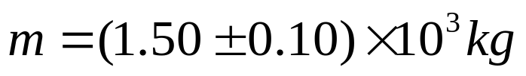







2. 改正以下错误
0.50m = 50cm = 500mm
0.50m = 50cm = 5.0×10²mm
注意写单位

Slide 4




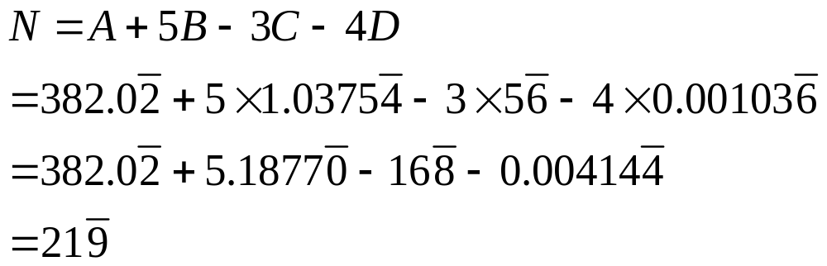
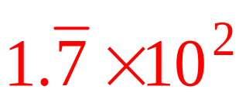
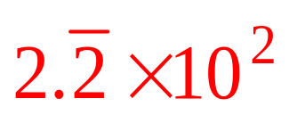
9.计算下列结果。
（1）
。

Slide 5
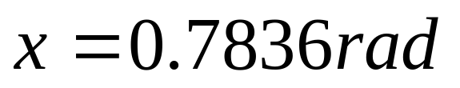

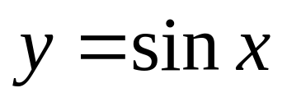

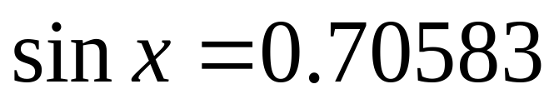
9.计算下列结果。
（4）

Slide 6
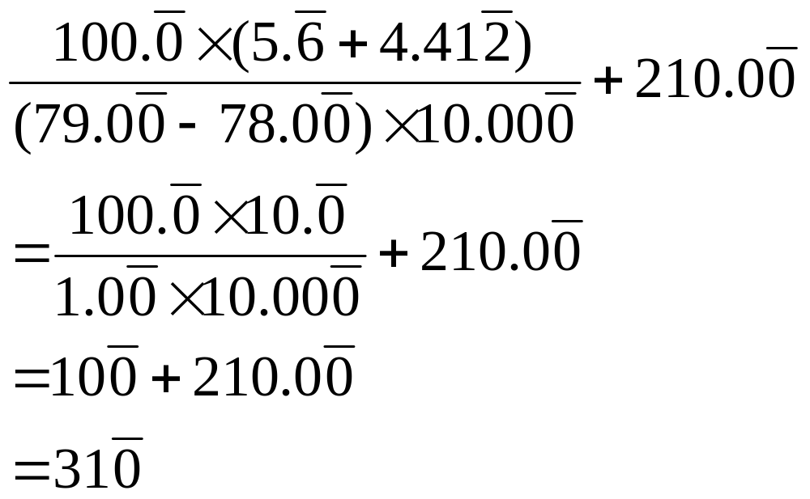
9.计算下列结果。
（5）

Slide 7
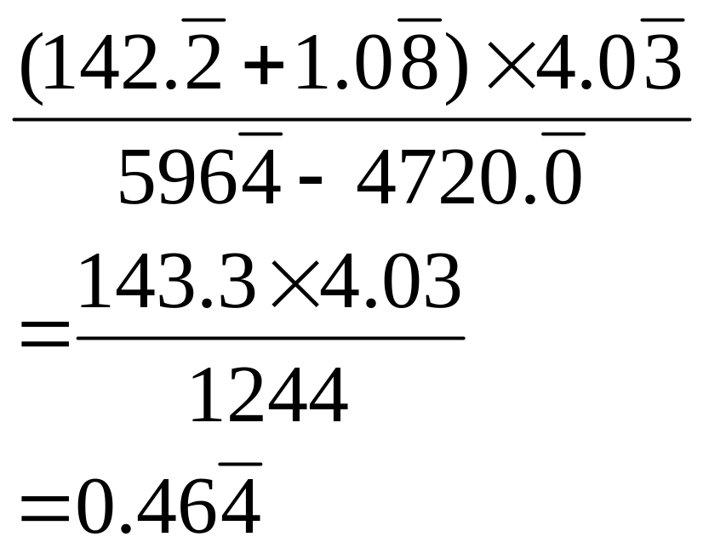
9.计算下列结果。
（6）

Slide 8
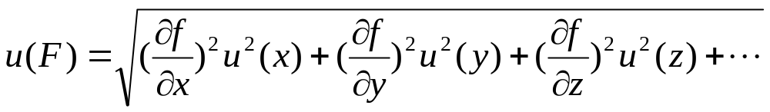

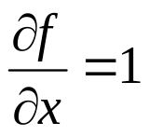
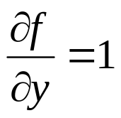
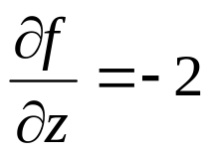
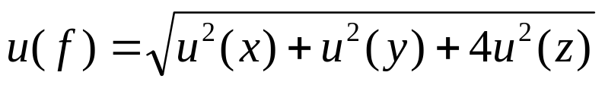
13.导出下列函数的合成不确定度表达式。
（1）

Slide 9
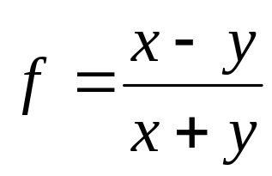
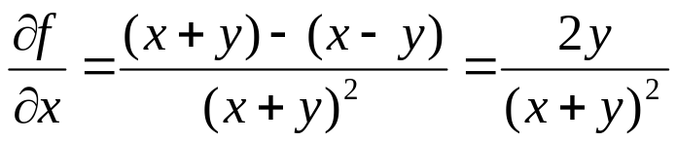
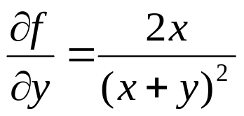
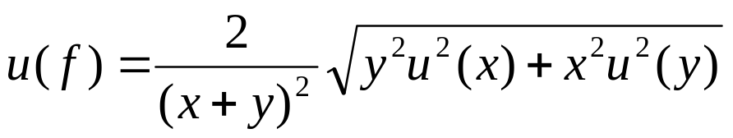
13.导出下列函数的合成不确定度表达式。
（2）

Slide 10
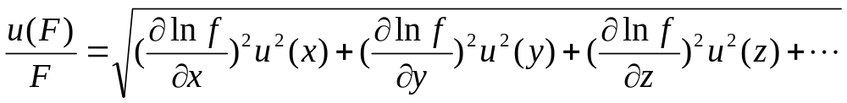
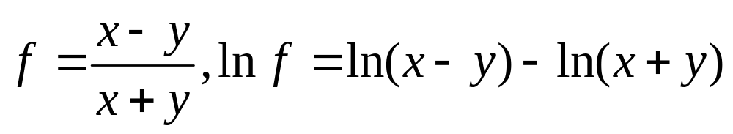
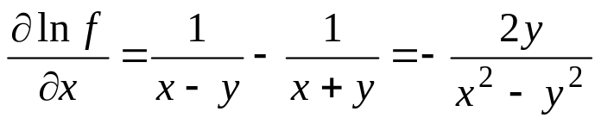
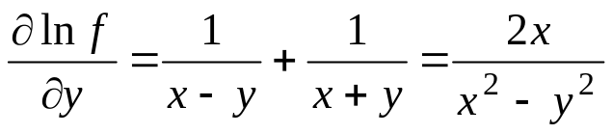
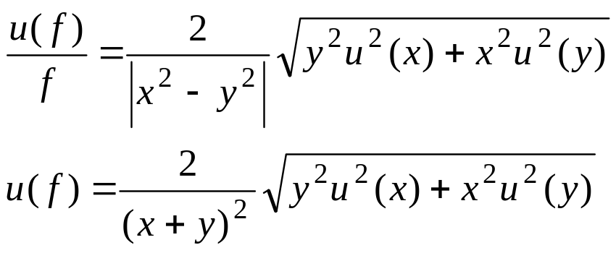
13.导出下列函数的合成不确定度表达式
（2）

Slide 11
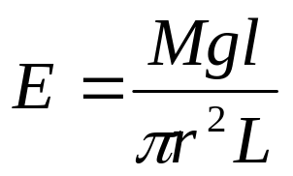
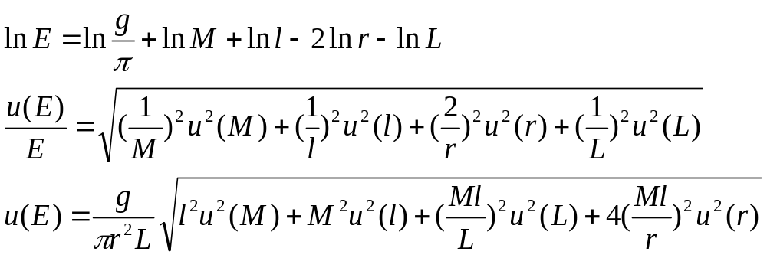
13.导出下列函数的合成不确定度表达式
（7）

Slide 12
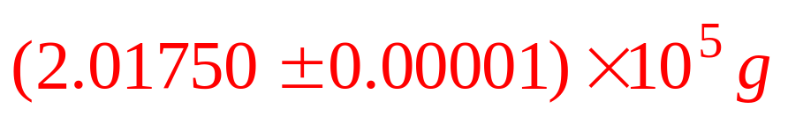
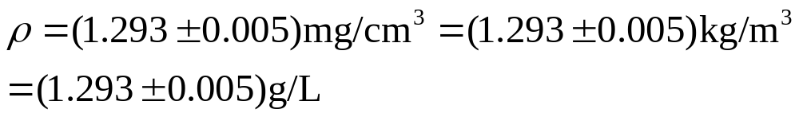
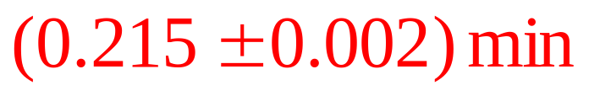
14.完成下列填空
注意写单位

Slide 13





16.计算
一个铅圆柱体，测得其直径
，高度为
，质量为
计算：
铅的密度
铅的密度的不确定度
写出结果的正确表达

Slide 14
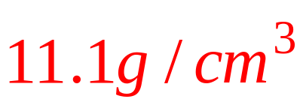
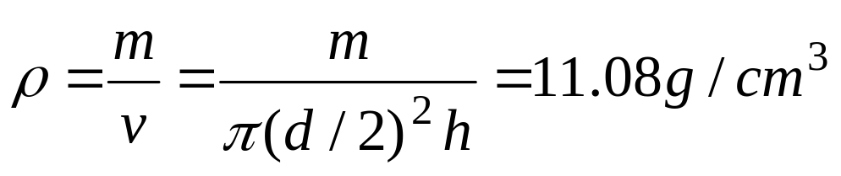
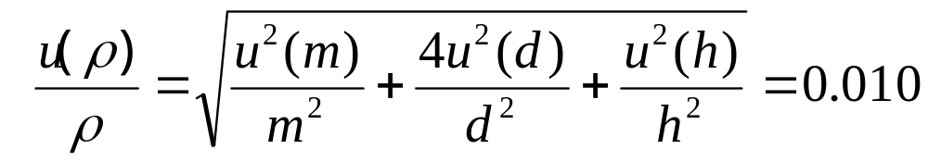
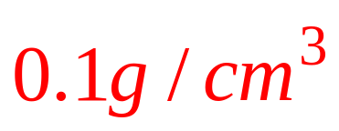
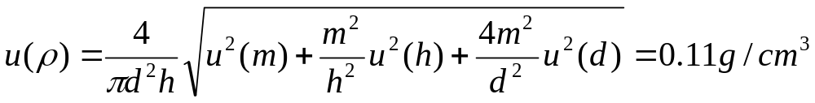
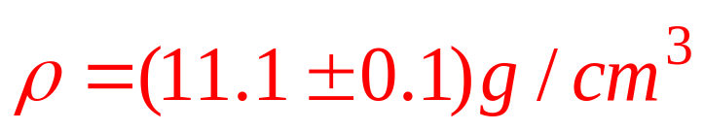
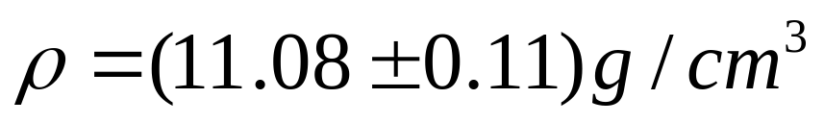
16.计算

Slide 15
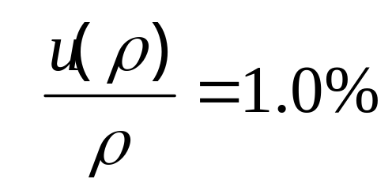
最后结果的表达

Slide 16
部分实验的数据处理

Slide 17
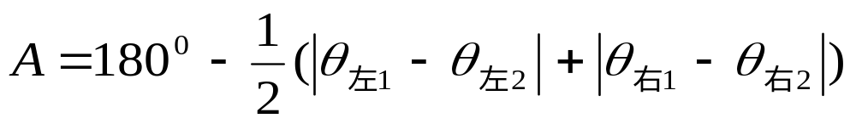
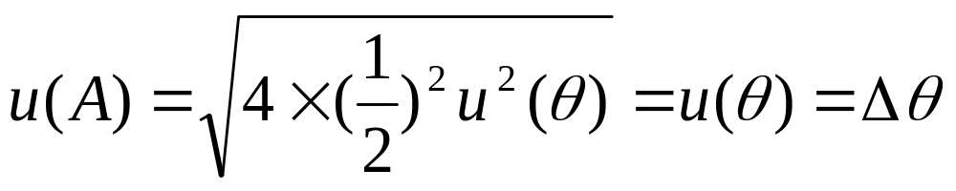
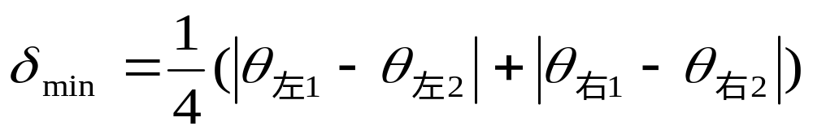
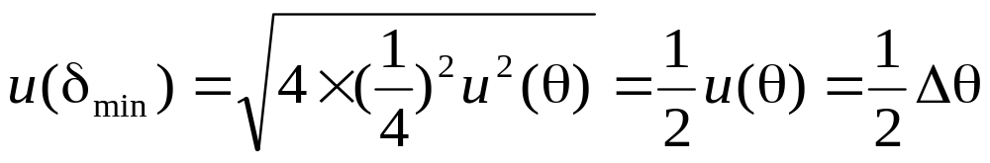
分光计
1.自准法测顶角
2.最小偏向角的计算

Slide 18
已知仪器误差Δθ = 2′= 5.82×10⁻⁴(rad)
=6×10⁻⁴ (rad)
所以，u(A) = Δθ = 2′= 6×10⁻⁴(rad)
u(δ_{min}) = Δθ/2 = 1′= 2.9×10⁻⁴(rad)（或3×10⁻⁴rad）
测量结果的正确表达式：
A = ° ′±2′
δ_{min} = ° ′±1′

Slide 19
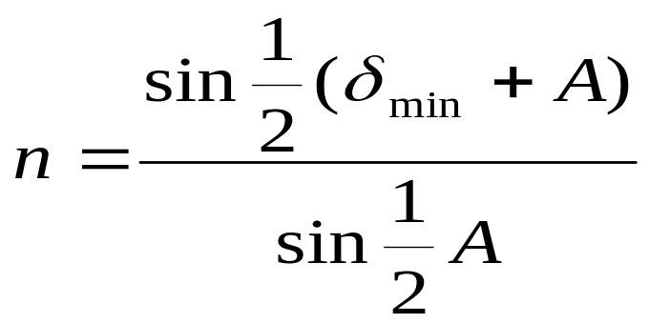
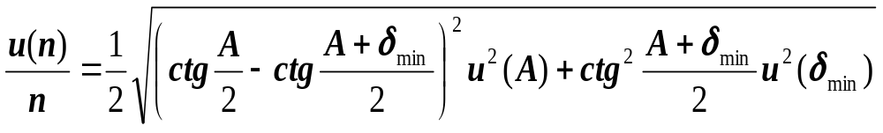
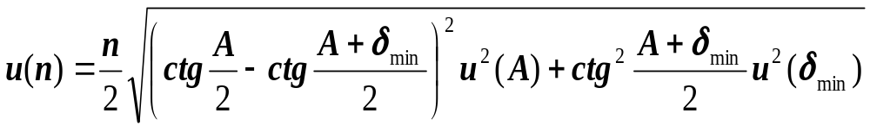
3. 折射率n以及折射率不确定度u(n)的计算
上式中，角度的不确定度:u(Α)、u(δ_{min}) →取弧度为单位。
正确表达式：n±u (n) = 1. ＊ ＊ ＊ ＊ ±0. 0 0 0 ＊

Slide 20
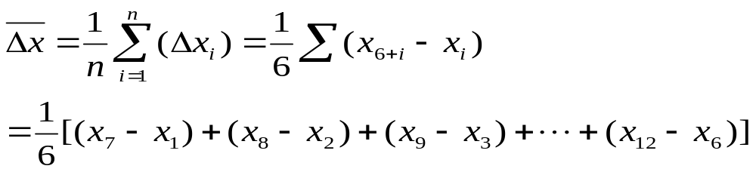
空气中声速的测定
逐差法处理数据的一般条件：处理等间隔线性变化的测量数据。
例如：利用行波比较法测量得一列数据:
x₁，x₂，x₃，x₄，x₅，x₆，x₇，x₈，x₉，x₁₀ ，x₁₁，x₁₂
（1）将测量列按次序分为高低两组
i | 1 | 2 | 3 | 4 | 5 | 6
x_{i} | x₁ | x₂ | x₃ | x₄ | x₅ | x₆
x₆₊ _{i} | x₇ | x₈ | x₉ | x₁₀ | x₁₁ | x₁₂
Δx_{i} = x₆ ₊ _{i} - x_{i} | x₇ - x₁ | x₈– x₂ | x₉ – x₃ | x₁₀ – x₄ | x₁₁ – x₅ | x₁₂ – x₆
（2）取对应项的差值后再求平均

Slide 21
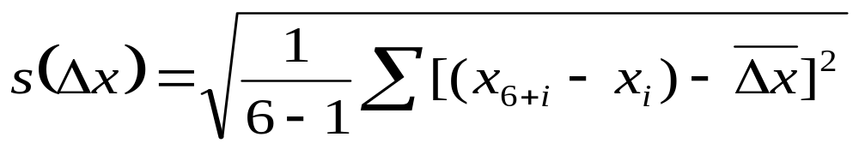
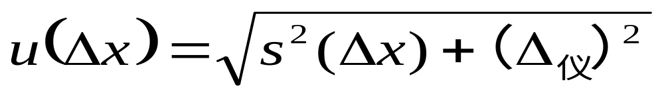
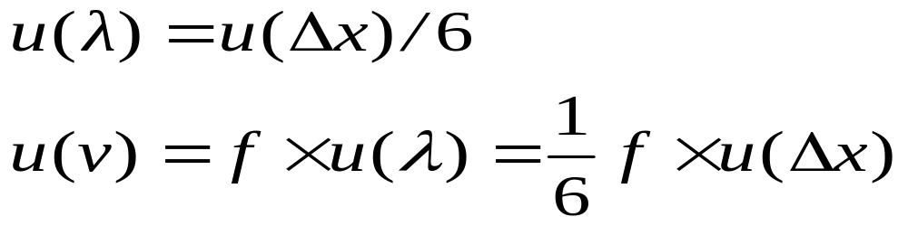
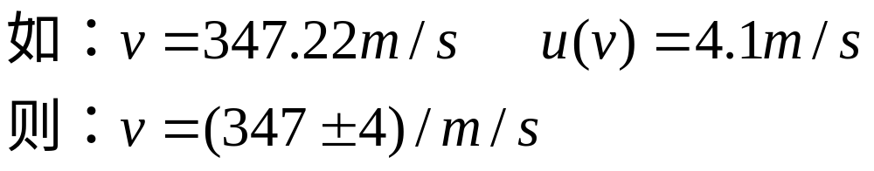
（3）标准偏差的计算
（4）不确定度的计算
（5）结果表达

Slide 22
用列表法处理数据
列表格：几乎涉及到每个实验
不同温度下的金属电阻值
n | 1 | 2 | 3 | 4 | 5 | 6 | 7
t(°C) | 10.5 | 26.0 | 38.3 | 51.0 | 62.8 | 75.5 | 85.7
R(Ω) | 10.423 | 10.892 | 11.201 | 11.586 | 12.025 | 12.344 | 12.670
物理量的名称(符号)和单位
有效数字正确

Slide 23
作图法和图解法处理数据
标度选取原则：
①坐标轴的最小分度对应实验数据的最后一位准确数位
R=12.344Ω
②标度值便于读数
单位长度代表的物理量大小——标度的间隔
1、2、5、0.1、0.2、0.5、10、20、50、…
避免 3、6、7、9、4、 …

Slide 24






















作图法
因变量
电阻R随温度 t变化曲线
+
终点
图名
+
+
描点
标度
+
R=12.344Ω
直线拟合
+
+
自变量
起点
+

Slide 25

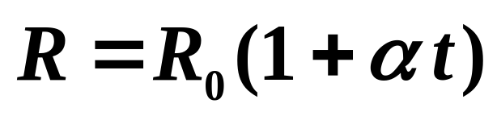
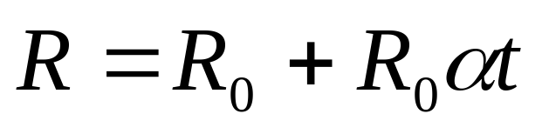


图解法
电阻R随温度 t变化曲线
求待定常数
+
B(83.5,12.600)
+
+
+
+
+
+
A(13.0,10.500)

Slide 26
部分思考题

Slide 27
分光计：
6. 三棱镜光谱的特点是什么？
棱镜的折射率与入射光的波长有关。以一定的入射角入射的复色光经三棱镜后，不同波长的出射光线的偏向角不同，因而形成色散光谱。入射角相同时，波长短的偏向角大，相应地折射率也大。即黄光的偏向角比绿光的小，绿光的又比蓝紫光的偏向角小。
霍尔元件测磁场：
3．霍尔元件的摆放方向和位置对霍尔效应测磁场的结果会有何影响？
在霍尔电流与磁场方向不垂直的条件下，如果霍尔元件的法线方向与磁感应强度B之间的夹角为θ时，霍尔电压UH = K_{H}I_{S}BCOSθ，作用于霍尔元件的有效磁场是法线方向的分量，使霍尔电压的测量结果偏小。

Slide 28
开尔文电桥：
5．用双臂电桥测量 以下电阻时，如被测电阻 的两电压端引线电阻较大，对测量结果有无影响？若电流端引线电阻较大，对测量结果有无影响？
电压端引线电阻较大，对测量结果有影响；电流端引线电阻较大，对测量结果无影响。
惠斯登电桥：
5．用给出的仪器自组单臂电桥，并用其测量一表头内阻。要求：
①画出线路图；
②写出设计思想及表头内阻的计算公式。
仪器：0.1级电阻箱一个：电阻箱有四个接线柱分别为：0.1～0.9Ω，0.9～9.9Ω，9.9～99999.9Ω。滑线变阻器一个：500Ω，允许2A电流。微安表一个：100μA，1.5级，内阻约为1000 Ω 。电源：3V干电池。开关导线若干。

Slide 29



答：①连线示意图与等效电路图
0.1~0.9
1~9
9.9
0.9
99999.9
0
10~99990

Slide 30
示波器：
如果波形不稳，总是向左或向右移动，该如何调节？
检查触发源选择是否正确，如正确则调节触发电平使波形稳定。
2．示波器“电平”旋钮的作用是什么？什么时候需要调节它？观察李萨如图形时，能否用它把图形稳定下来？
“电平”旋钮是调节触发电压的，当波形不稳定时需要调节它。观察李萨如图形时，不能用它把图形稳定下来。
3. 如果打开示波器后，只看到一个或两个移动的点而没有扫描线，是什么原因？应如何调整？如果看到的是一个或两个固定不动的点呢？
“TIME/DIV”设置不合适，调节“TIME/DIV”即可。如果是不动的点，说明示波器显示x-y图，应按“A”显示波形。

